Slide 1
ПМ.02 Осуществление интеграции программных модулей МДК.02.01 Технология разработки программного обеспечения МДК.02.02 Инструментальные средства разработки программного обеспечения МДК.02.03 Математическое моделирование по специальности 09.02.07 Информационные системы и программирование
Ильенко Дарья
33И

Slide 2
Содержание
Анализ предметной области
Проектирование модуля «ХранительПРО»
Проектирование модуля «Стражник»
Планирование основных этапов разработки программного продукта

Slide 3
Анализ предметной области «ХранительПРО»
"ХранительПРО" представляет собой систему управления пропускным режимом на предприятии.
ВЫВОД:
Эта система обеспечивает эффективное управление пропускным режимом, гарантируя безопасность и контроль доступа на предприятии, а также обеспечивает удобство использования как для посетителей, так и для персонала.
Веб-сервис для заказа пропусков
Терминал сотрудника охраны
гости и экскурсионные группы могут подать заявку на посещение предприятия через этот сервис
используется для реализации пропускного режима, контроля доступа и мониторинга посетителей
Терминал сотрудника общего отдела
Терминал сотрудника подразделения
позволяет сотрудникам общего отдела формально проверять и утверждать пропуски
предназначен для учета посещений и организации рабочего процесса внутри предприятия

Slide 4
Анализ предметной области «Стражник»
"Стражник" - это система централизованного мониторинга событий на рабочих станциях сотрудников Министерства Обороны Российской Федерации (МО) и оборонных предприятий.
Реальном времени мониторинг событий
A
Система непрерывно анализирует действия пользователей и события на рабочих станциях для выявления потенциальных угроз ИБ.
Оповещение и реагирование
В случае обнаружения угроз или аномалий система оперативно уведомляет службу безопасности и принимает необходимые меры для предотвращения ущерба.
B
Соблюдение мандатного доступа
C
Вывод
Система контролирует доступ пользователей к данным в соответствии с установленными правилами и политиками безопасности.
"Стражник" обеспечивает высокий уровень защиты информации и обеспечивает соблюдение стандартов безопасности для Министерства Обороны РФ и оборонных предприятий.
D

Slide 5
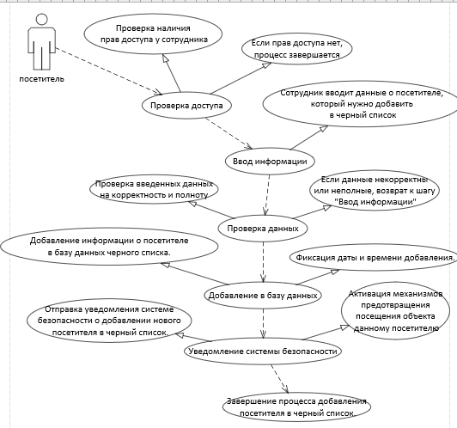
Проектирование модуля «ХранительПРО» ДИАГРАММА ДЕЯТЕЛЬНОСТИ
Проверка доступа
Добавление в базу данных
Ввод информации
Уведомление системы безопасности
Проверка данных
Завершение процесса

Slide 6
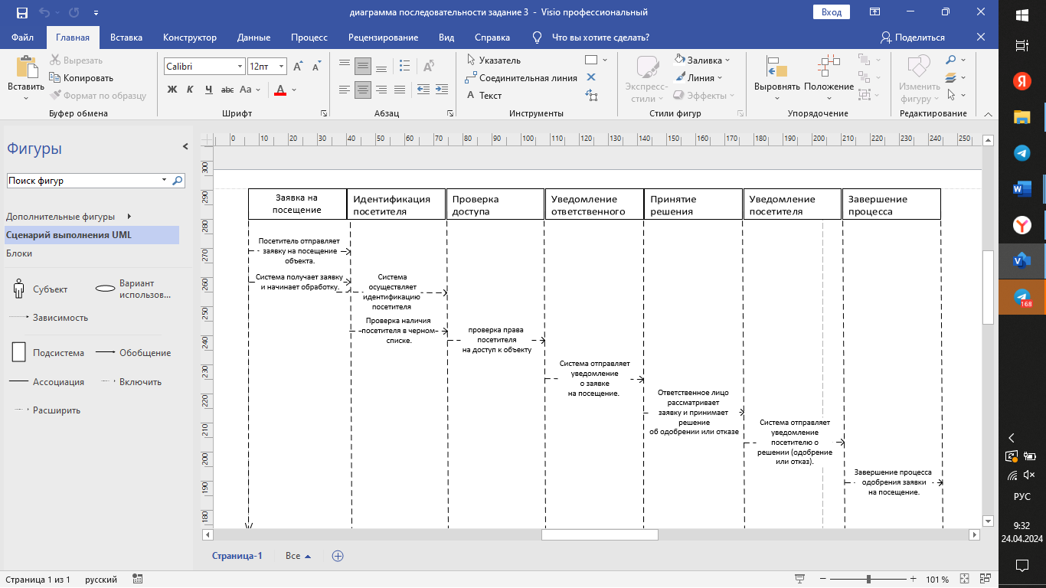
ДИАГРАММА ПОСЛЕДОВАТЕЛЬНОСТИ
Заявка на посещение
Идентификация посетителя
Проверка доступа
Уведомление ответственного
Принятие решения
Уведомление посетителя
Завершение процесса

Slide 7
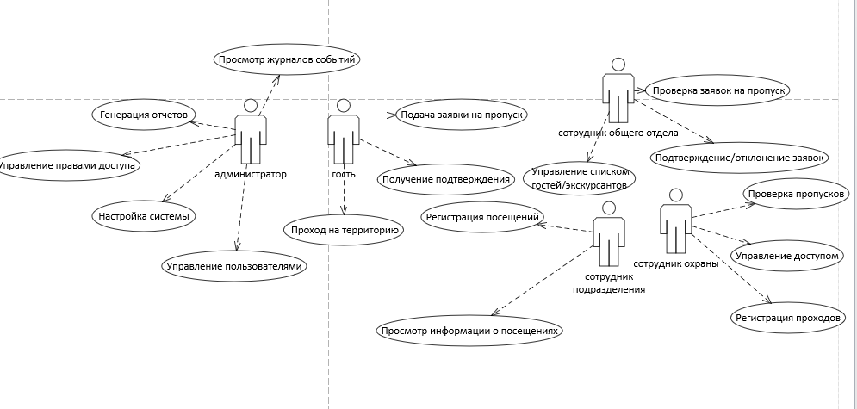
ДИАГРАММА ВАРИАНТОВ ИСПОЛЬЗОВАНИЯ
Гость: подает заявку на пропуск через веб-сервис.
Сотрудник общего отдела: проверяет и подтверждает заявки на пропуск.
Сотрудник охраны: осуществляет пропускной режим на основе подтвержденных заявок.
Сотрудник подразделения: регистрирует посещения гостей/экскурсантов.
Администратор: настраивает систему, управляет пользователями и правами доступа.

Slide 8
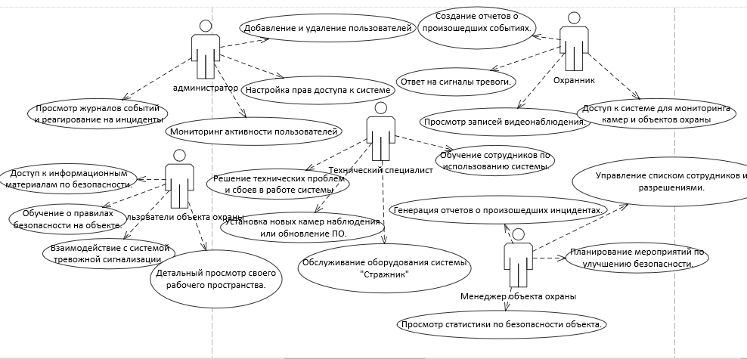
Проектирование модуля «Стражник» ДИАГРАММА ВАРИАНТОВ ИСПОЛЬЗОВАНИЯ
Администратор: отвечает за настройку системы, управление пользователями и правами доступа, просмотр журналов событий и отчётов.
Охранник: использует систему для мониторинга состояния объекта, получения оповещений, управления доступом и реагирования на инциденты.
Менеджер объекта охраны: просматривает отчеты, управляет доступом для пользователей объекта, взаимодействует с администратором безопасности.
Технический специалист: отвечает за установку, настройку и обслуживание оборудования системы.

Slide 9
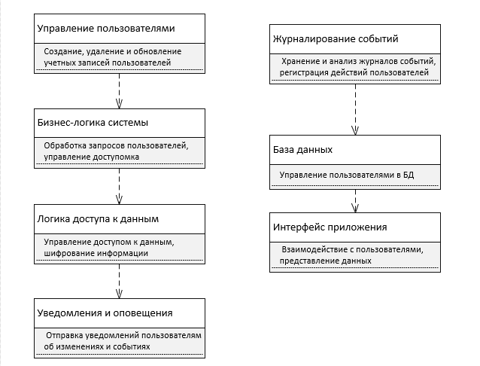
ДИАГРАММА КОМПОНЕНТОВ
Управление пользователями взаимодействует с базой данных для хранения и извлечения информации
Журналирование событий записывает информацию о событиях
Бизнес-логика системы использует информацию из базы данных и журнала событий для принятия решений
Логика доступа к данным контролирует доступ к базе данных на основе правил, определенных в бизнес-логике системы
Интерфейс приложения взаимодействует с управлением пользователями, журналированием событий, бизнес-логикой системы и логикой доступа к данным
Уведомления и оповещения генерируются на основе событий, зарегистрированных в журнале событий

Slide 10
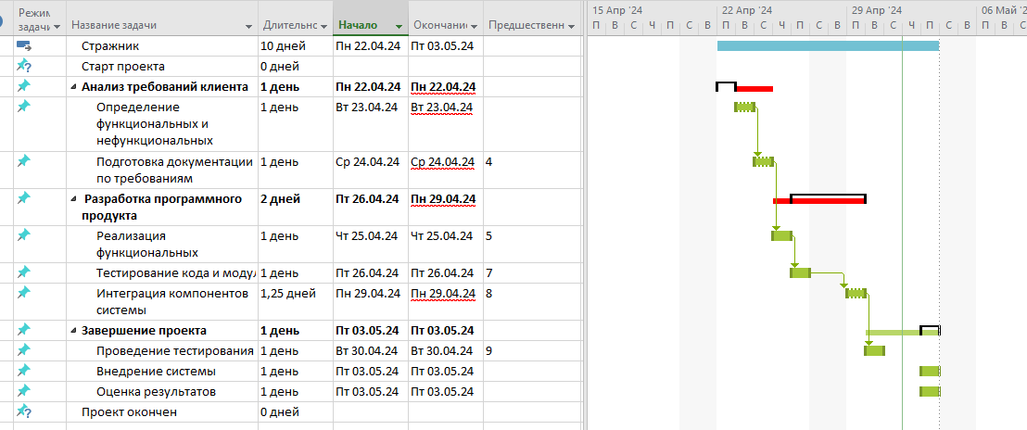
ПЛАНИРОВАНИЕ ОСНОВНЫХ ЭТАПОВ РАЗРАБОТКИ ПРОГРАММНОГО ПРОДУКТА «СТРАЖНИК»

Slide 11
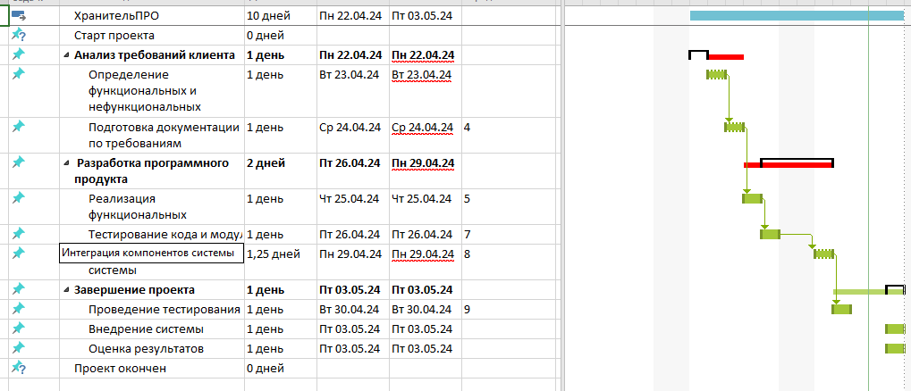
ПЛАНИРОВАНИЕ ОСНОВНЫХ ЭТАПОВ РАЗРАБОТКИ ПРОГРАММНОГО ПРОДУКТА «ХРАНИТЕЛЬПРО»

